Slide 1












TRÒ CHƠI POWERPOINT
HOA HỒNG MAY MẮN 20 - 10

Slide 2




Slide 3


Slide 4

Hoạt động 1: Tìm hiểu cách lập kế hoạch cá nhân.

Slide 5
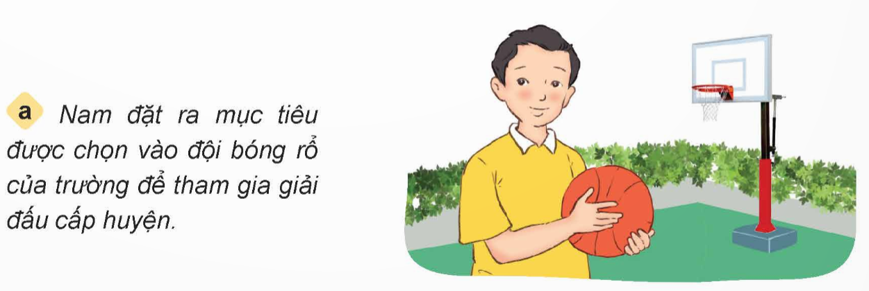
Đọc trường hợp dưới đây và trả lời câu hỏi:

Slide 6
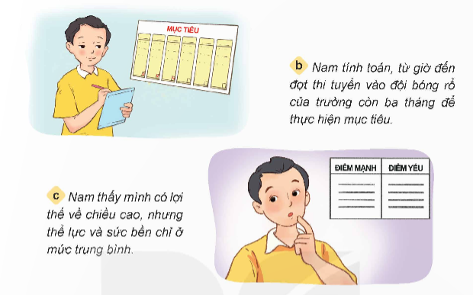


Slide 7


Bạn Nam đã đặt ra mục tiêu gì và lên kế hoạch như thế nào để đạt được mục tiêu đó?
Để lập kế hoạch cá nhân, cần thực hiện theo những bước nào?

Slide 8





Slide 9

Bạn Nam đã đặt ra mục tiêu gì và lên kế hoạch như thế nào để đạt được mục tiêu đó?
Mục tiêu: được chọn vào đội bóng rổ của trường để tham gia giải đấu cấp huyện.
Lên kế hoạch thực hiện trong 3 tháng, tìm điểm yếu của bản thân và tập luyện để tăng thể lực.

Slide 10
Để lập kế hoạch cá nhân, cần thực hiện theo những bước nào?
Thực hiện theo các bước sau:
1. Xác định mục tiêu.
2. Xác định thời gian tiến hành.
3. Tìm ưu điểm, nhược điểm của bản thân.
4. Xác định các công việc cụ thể để thực hiện kế hoạch

Slide 11


Slide 12

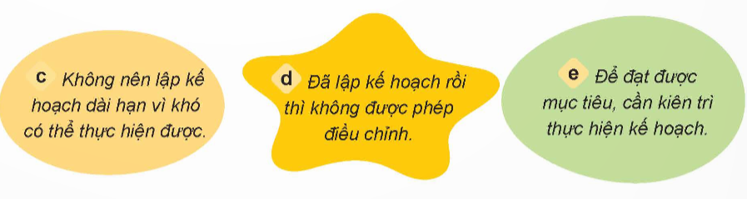
Em tán thành hay không tán thành với ý kiến nào dưới đây? Vì sao?

Slide 13


Không tán thành với ý kiến này, vì cho dù là ở lứa tuổi nào chúng ta cũng cần có kế hoạch cá nhân để có thể sắp xếp và xử lí các công việc một cách hợp lí.

Slide 14

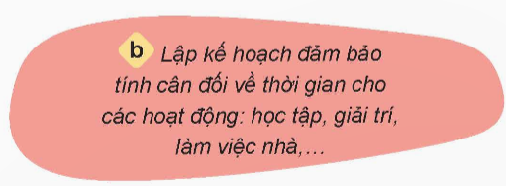
Tán thành với ý kiến này, vì khi có kết hoạch mọi công việc sẽ được sắp xếp hợp lí hơn.

Slide 15
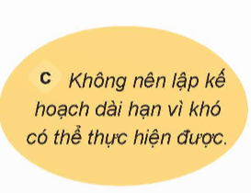
Không tán thành với ý kiến này, vì khi lập kế hoạch dài hạn sẽ giúp chúng ta biết cách sẵn sàng thực hiện với các mục tiêu đã đề ra, và trong quá trình thực hiện kế hoạch chúng ta có thể điều chỉnh sao cho phù hợp nên việc lập kế hoạch dài hạn là nên làm.

Slide 16

Không tán thành với ý kiến này vì trong quá trình thực hiện kế hoạch sẽ có phát sinh nhiều vấn đề mà mình không thể lường trước, vậy nên cần phải điều chỉnh kế hoạch để phù hợp với bản thân.

Slide 17
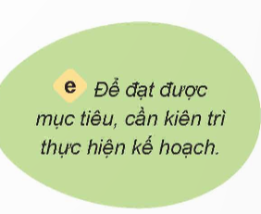
Tán thành với ý kiến này, vì chỉ khi chúng ta kiên trì nhẫn nạn thì mới có thể sớm đạt được mục tiêu đã đề ra.

Slide 18


Slide 19

Nhắc lại các bước để lập kế hoạch cá nhân.

Slide 20


